Slide 1

Команда “Бобер”

Slide 2
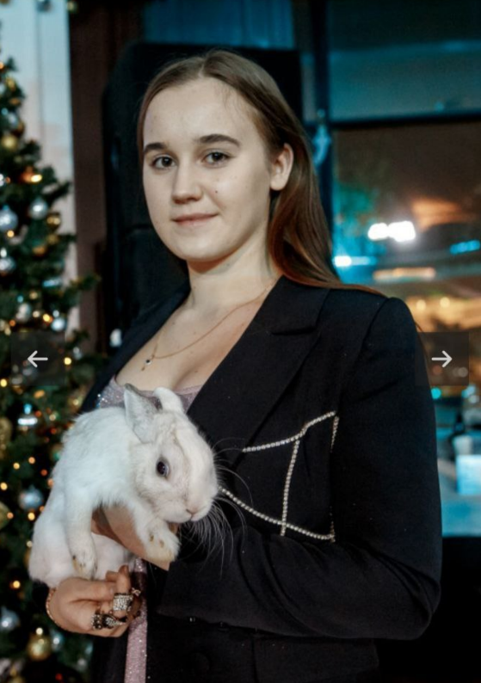
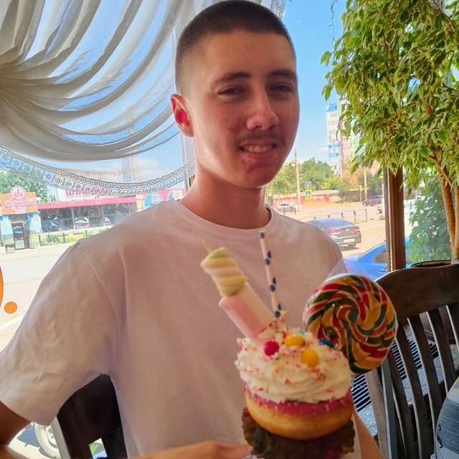
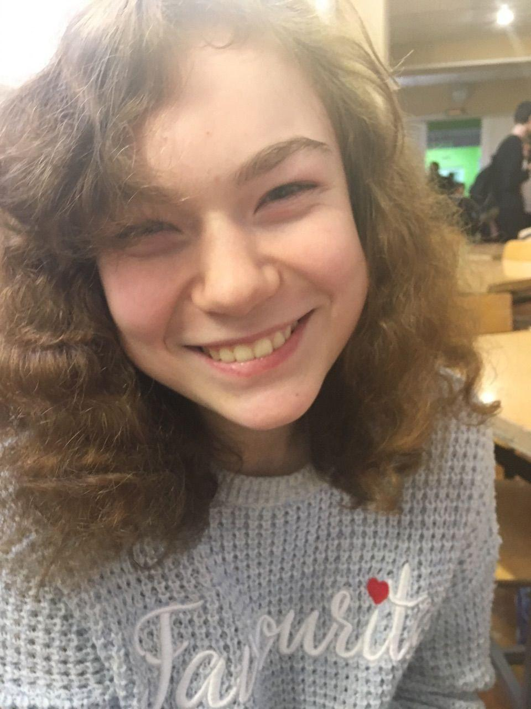
Бритиков Элиза - капитан команды, ML-разработчик
Наша команда
Мухарям Бавиев
Python-разработчик
Ладыгина Виктория
Backend-разработчик

Slide 3
Кейс
Наше приложение представляет собой прототип для правильного обучения технике свинга.
Перед нами стояла задача реализовать ряд функций:
- определение ракурса съемки
- определение человека в кадре
- определение стартовой позиции, начало съемки
- определение последней позиции, конец съемки
- разбиение свинга на фазы
- определение траектории движения мяча
- определение базовых ошибок

Slide 4



Стек
Стек технологий, которые мы использовали
Python, Pytorch, Mediapipe, Android

Slide 5


Slide 6


Slide 7
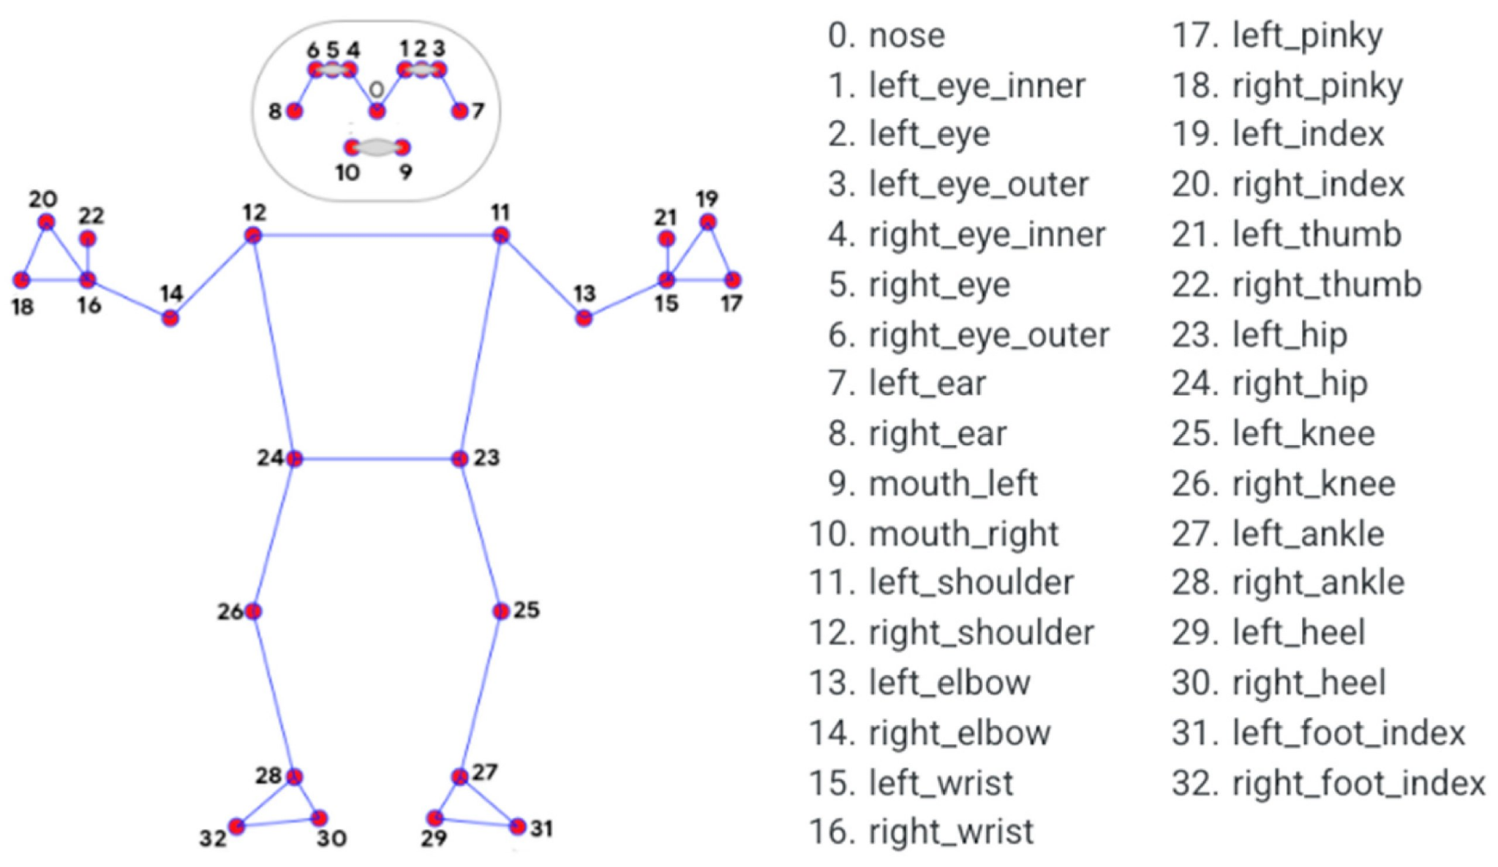

Slide 8
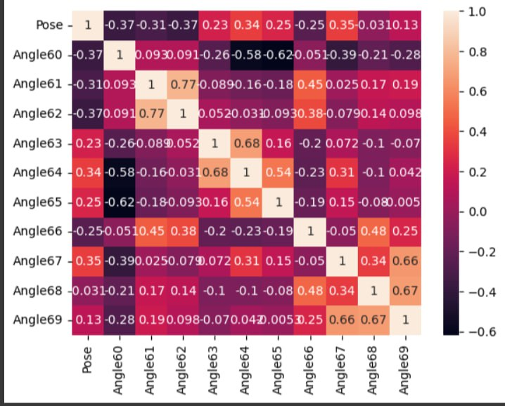
Сделали корреляцию данных

Slide 9
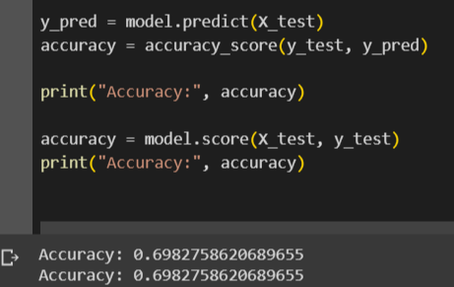
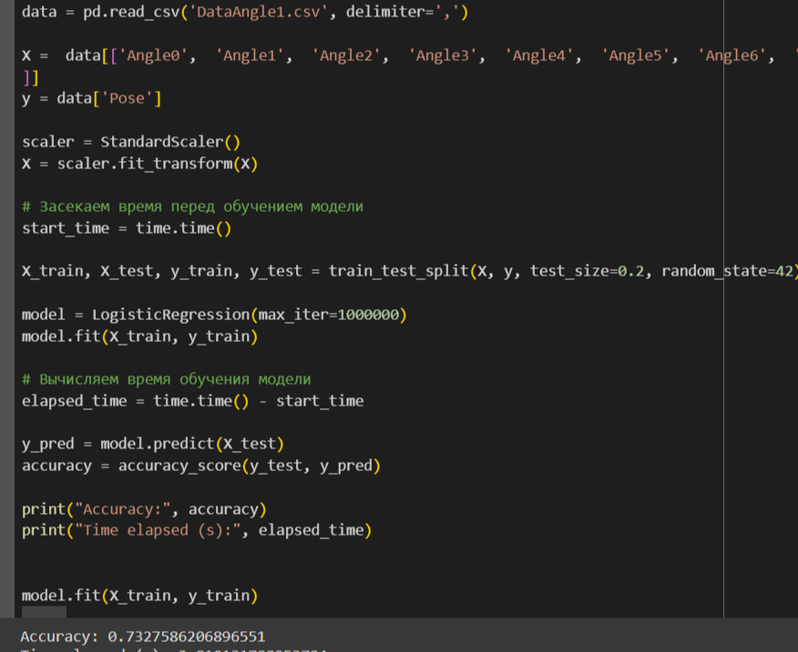
Сделали корреляцию данных

Slide 10
определение ракурса съемки
разбиение свинга на фазы

Slide 11

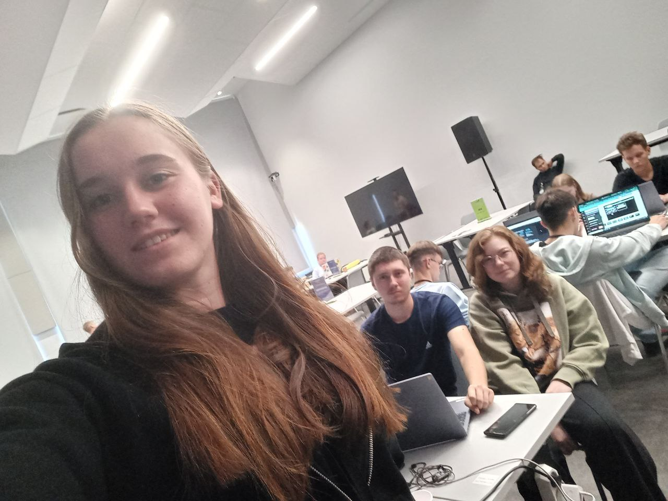
Спасибо за
внимание!

